Slide 1
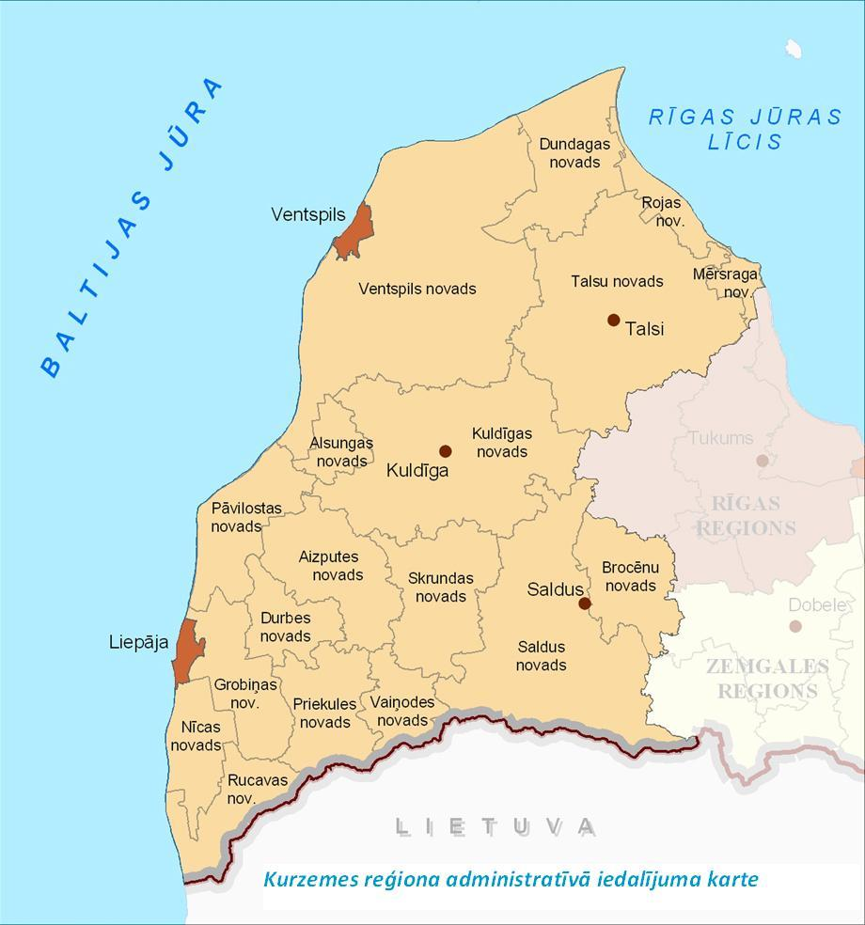
Kurzemes plānošanas reģiona Attīstības programma 2021-2027
11.02.2021.
Indra Murziņa
Kurzemes plānošanas reģiona
Telpiskās attīstības plānotāja

Slide 2
Uzsākšana
20.12.2019. KPR Attīstības padomes rakstiskajā procedūrā pieņemts lēmums Nr. 03/19 par KPR Attīstības programmas 2021.-2027.gadam izstrādes uzsākšanu un darba uzdevuma apstiprināšanu
16.06.2020. apstiprināts izstrādes Vadības grupas sastāvs
Izveidota Izstrādes grupa, kurā deleģēti pārstāvji no pašvaldībām
Izveidota KPR darba grupa KPR administrācijā
Pieprasīta informācija un nosacījumi no institūcijām

Slide 3
Stratēģiskais ietekmes uz vidi novērtējums (SIVN)
veiktas rakstiskas konsultācijas ar Valsts vides dienesta Liepājas un Ventspils reģionālajām vides pārvaldēm, Dabas aizsardzības pārvaldi un Veselības inspekciju par stratēģiskā novērtējuma nepieciešamību;
11.03.2020. sagatavots iesniegums Vides pārraudzības valsts birojam (VPVB) par stratēģiskā ietekmes uz vidi novērtējuma piemērošanu vai nepiemērošanu;
14.04.2020. saņemts VPVB lēmums Nr. 4-02/21 piemērot SIVN Kurzemes plānošanas reģiona attīstības programmai;
28.07.2020. atkārtoti saņemta VPVB vēstule par lēmuma nemainīšanu, t.sk. Vidzemes plānošanas reģionam

Slide 4
Pašreizējās situācijas raksturojums
Struktūra balstīta uz Kurzeme 2020 struktūru, saglabājot pēctecību
Papildināta ar informāciju par enerģētiku un reemigrāciju
Apkopota un analizēta informācija visās jomās, ciktāl tas šobrīd iespējams (ATR ietekme, plānošanas reģionu funkcijas, statistikas trūkums, nozaru pamatnostādņu un vadlīniju trūkums, Covid-19 pandēmijas ietekme u.c.)
Veikts plānoto darbību izvērtējums
Sagatavots KPR pašvaldību attīstības vīziju, stratēģisko mērķu, prioritāšu, rīcības virzienu un specializāciju apkopojums un analīze, izmantojot IAS un AP (atšķirīga situācija – gan IAS, gan AP ir atsķirīgiem laika periodiem)
Sagatavots kopsavilkums un KPR vizītkarte

Slide 5
Tematiskās darba grupas 2020.gadā
Kultūra – 1.jūlijs, Rojā
Labklājība un sociālie pakalpojumi – 14 jūlijs, Kuldīgā;
Transporta un infrastruktūras attīstība – 29. jūlijs, Liepājā;
Izglītība – 12. augusts Saldū;
Vide un daba – 26. augusts Kolkā;
Pilsēta, lauki un piekraste – 16. septembris, Talsi;
Ekonomika un tūrisms – 30. septembris, Usma;
Pārvaldība – plānota oktobrī, bet nav notikusi

Slide 6
Izstrādes gaita 2020
Kurzemnieku aptauja – 1.-30.06.2020.
Stratēģiskās sanāksmes:
1. stratēģiskā sanāksme - stratēģiskais programmas ietvars un virziens vidēja termiņa prioritātes un rīcības virzieni – 2.decembris
2. stratēģiskā sanāksme – projektu idejas - 16.decembris
Kritēriju izstrāde reģionālas nozīmes projektu noteikšanai - decembris
Rīcības plāna izstrāde - decembris

Slide 7
Prioritātes 2021-2027
Dinamiskas zināšanas
Izaugsmes ekonomika
Zaļa un droša attīstība
Ilgtspējīga mobilitāte
Pievilcīga dzīves vide
Sociālā iekļaušana
Kultūras potenciāls
Aktīva sabiedrība

Slide 8
Izstrādes gaita 2021
KPR Attīstības padomes 20.01.2021. sēdē:
Apstiprināti kritēriji reģionālas nozīmes projektiem
Apstiprināti grozījumi 20.12.2019. lēmuma pielikumā, precizējot izstrādes laika grafiku atbilstoši izmaiņām
Rīcības plāna izstrāde:
janvārī un februārī turpinās darbs pie rīcību precizēšanas, plānotas 4 diskusijas 11., 15., 16., 19.februārī
februārī – rīcības virzienu sasniedzamo inikatoru noteikšana un precizēšana
Pašvaldību reģionālas nozīmes projekti – līdz 17.februārim tiek iesūtīti un apkopoti, pēc tam tiks izveidota vērtēšanas komisija

Slide 9
Plānotā izstrādes gaita 2021
Marts:
1.redakcijas nodošana sabiedriskai apspriešanai
SIVN un Vides pārskata sagatavošana (nav skaidrības par finansējumu un izstrādātāju)
Marts/Aprīlis:
sabiedriskā apspriešana
Maijs:
gala redakcijas sagatavošana un apstiprināšana

Slide 10
Izstrādes gaitu ietekmējošie faktori
Darbības programma 2021-2027 – apstiprināšana plānota martā
Taisnīgas pārkārtošanās teritoriālais plāns – nav skaidrības, vai attieksies uz Kurzemi un Zemgali
Nozaru pamatnostādnes – daudzas joprojām izstrādes procesā (piemēram, Vides politikas pamatnostādnes)
VARAM Konceptuālais ziņojuma “Par administratīvo reģionu izveidi” virzība (izsludināts VSS 20.10.2020.) un likuma par administratīvajiem reģioniem izstrāde – nav definētas nākotnes reģionu funkcijas un normatīvajos aktos nav nostiprinātās VARAM virzītās izmaiņas plānošanas reģionu robežām (Tukuma novads)
Pilsētu funkcionālās teritorijas, kurām plānots novirzīt 6 % no ERAF kopējā finansējuma – izstrādā VARAM, nav saņemtas iekļaušanai AP. Ir darba grupā kopīgi ar pašvaldībām sagatavota versija.

Slide 11
KURZEME 2021-2027
Darbosimies kopā, lai KPR Attīstības programma būtu patiešām labs pamats Kurzemes attīstībai!

